Slide 1
pweb – Angular 1
Estruturando um projeto em angular

Slide 2
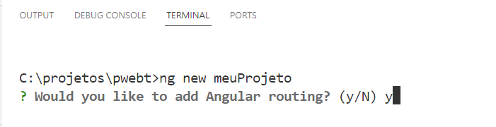
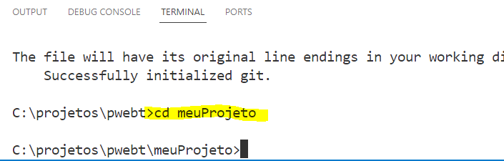
Criando um novo projeto
ng new meuProjeto
O primeiro passo e criar o projeto utilizando o comando no terminal
Escolha as opções padrão para a sua criação
Posicione o terminal na pasta correta

Slide 3
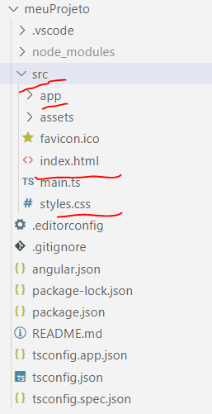
Criando um novo projeto
Vai ser criado uma estrutura com os arquivos do projeto
Os arquivos .json são arquivos de configuração
A pastar src e a pasta de trabalho onde vamos trabalhar
O arquivo index.html e o arquivo estrutural inicial
Tudo o que for comum as nossas páginas devem ficar nesse arquivo
Cabeçalhos, Rodapes, menus
O aruivo styles.css e o arquivo de estilo global do projeto
A pasta app vai conter os componentes do angular

Slide 4
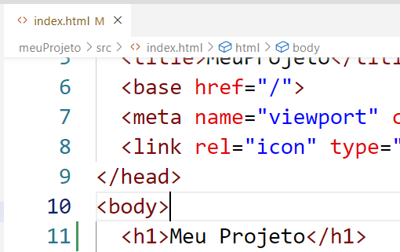
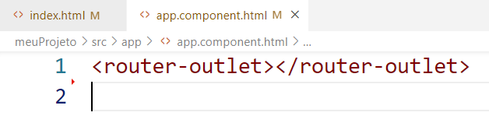
Criando um novo projeto
Podemos organizar os nosso projeto inicial da seguinte forma

Slide 5
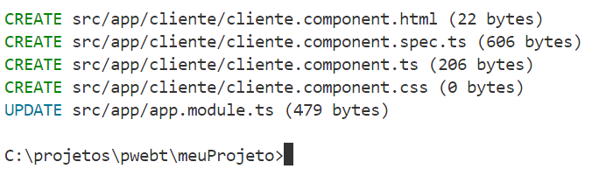
Criando um component
Ng g c cliente
Nesse exemplo o nome do componente e cliente
Um component pode ser entendido como uma página ou um modulo que pode ser reproduzido e repetido em diversos lugares do projeto
Será criado uma pasta e 4 arquivos
O .html é a visualização
O .css é a folha de estilo personalizada
O .ts é o controller onde implementaremos as funções
O .spec.ts e uma arquivo de testes

Slide 6

Criando um model para o component
ng g class cliente/cliente --type=model
Uma classe do tipo model e uma classe de troca de dados entre as diversas camadas do projeto.
Essa classe só contem os atributos e o método construtor
Será muito importante na integração com o backend

Slide 7
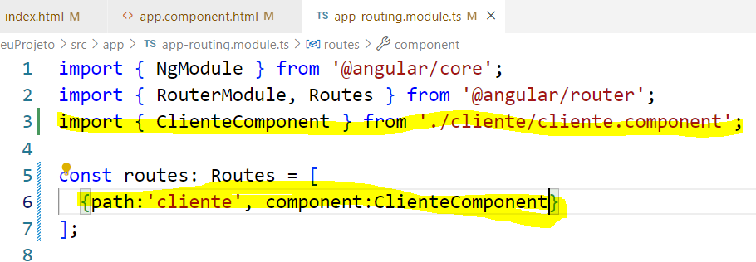
Criando uma rota para o component
Uma rota e um endereço personalizado para acessarmos o nosso componente pela url.
Vamos acessar o arquivo: src/app/app-routing.module.ts

Slide 8
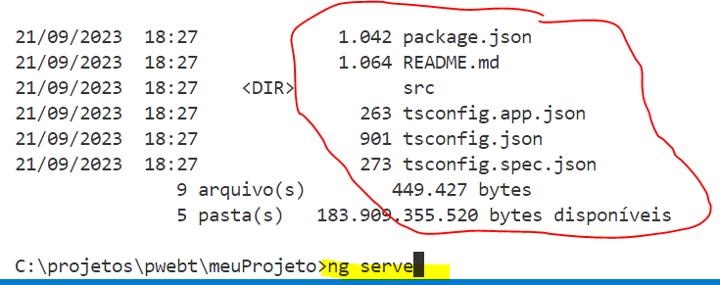
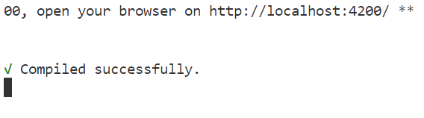
Compilando e executando o projeto
ng serve
Verifique se vc esta na pasta ondem ficam os arquivos de configuração
Se não houver erros será apresentada a mensagem:
Acesse qualquer navegador o endereço: localhost:4200

Slide 9
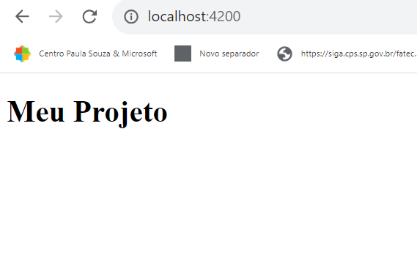
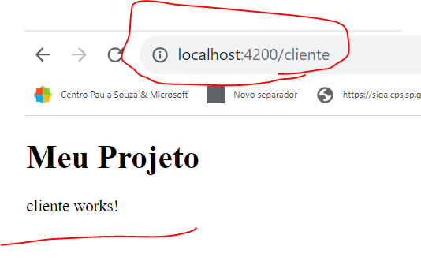
Compilando e executando o projeto

Slide 10
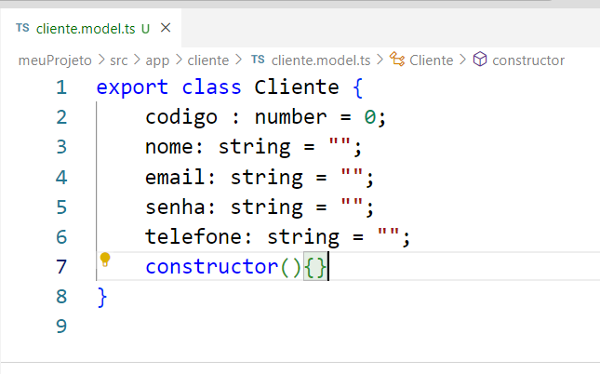
Implementado a classe model
Na classe model vamos adicionar somente os atributos e o método construtor src/app/cliente/cliente.model.ts :

Slide 11
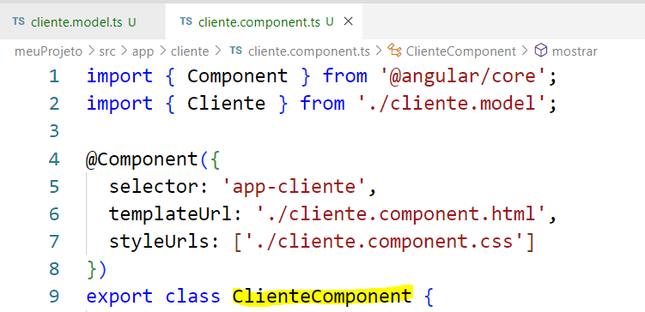
Trabalhando com o component.ts
A classe component.ts e a controller do component nela vamos encontrar os atributos e métodos implementados em type script (Js orientado a objeto).
Podemos verificar como o HTML e o CSS estão vinculados a essa classe
Também foi definido uma tag que pode ser utilizado em qualquer parte do projeto chamado app-cliente

Slide 12
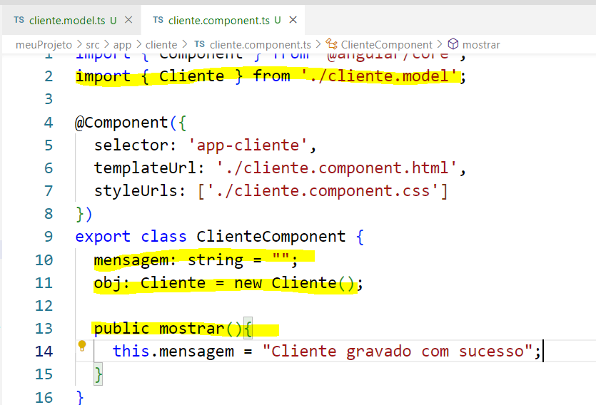
Trabalhando com o component.ts
Podemos ver a importação da classe Cliente.Model.ts
A criação dos atributos:mensagem e obj
A criação do método mostrar

Slide 13
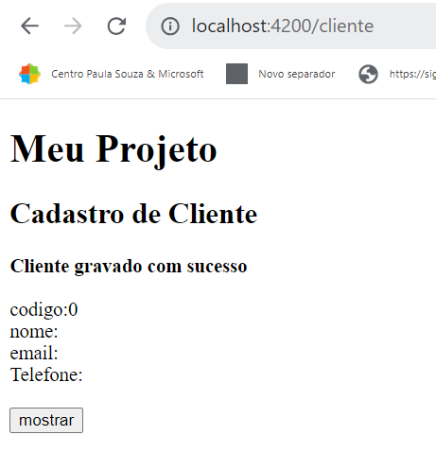
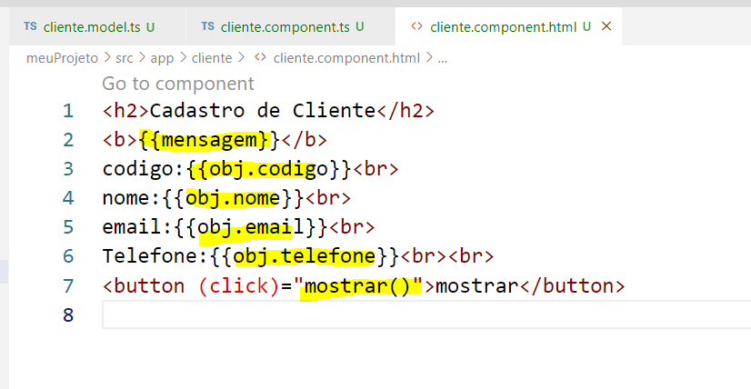
Integrando o component.ts com o html
O arquivo html e a parte visual do seu component vc pode usar os atributos e métodos do component.ts

